Slide 1
자바기본프로그래밍 1강
Kopo30 이동현

Slide 2
Q1 : What is a computer program?
컴퓨터 프로그램은 특정 작업을 수행하기 위해 컴퓨터에서 실행할 수 있는 명령 모음이다.

Slide 3
Q2 : What does a computer consist of, then?
컴퓨터는 하드웨어와 소프트웨어로 구성되며, 하드웨어는 입력장치(키보드, 마우스, 터치스크린 등)와 출력장치(모니터, 프린터, 스피커 등)가 있다.

Slide 4
Q3 : How do we communicate with computers?
소프트웨어를 통해 컴퓨터와 통신하며, 소프트웨어에는 펌웨어, 프레임워크, 어플리케이션 등으로 구성된다.
펌웨어는 하드웨어 장치가 동작하도록 만든 프로그램이다.
프레임워크는 소프트웨어어플리케이션을 개발하기 위한 플랫폼이다.
어플리케이션은 최종사용자를 위해 디자인된 프로그램이다.

Slide 5
Q4* : Why are bits used for computer?
최초의 컴퓨터가 전원이 켜지면 1, 꺼지면 0이라는 것으로 시작했으며, 컴퓨터가 의미를 구분할 수 있는 최소단위가 on/off 이기 때문에 컴퓨터는 2진수를 사용한다.

Slide 6
Q5* : What are units of measure for digital information used by computer?
bit는 0 또는 1을 적을 수 있는 한자리를 의미하고,
8 bits는 1 Byte를 의미한다.
1024Bytes는 1kiloByte이며,
1024KB는 1MegaByte이고,
1024MB는 1GigaByte로 구성된다.
그 이후로 TB(테라), PB(페타), EB(엑사), ZB(제타), YB(요타) 순으로 이어진다.

Slide 7
Q6* : What is bytecode?
바이트코드는 특정 하드웨어가 아닌 가상 컴퓨터에서 돌아가는 실행 프로그램을 위한 이진표현법이다.
자바 바이트코드는 자바 가상 머신이 이해할 수 있는 언어로 변환된 자바 소스 코드를 의미한다.

Slide 8
Q7* : What’s the role of JVM(Java Virtual Machine)?
자바 가상 머신은 자바 바이트 코드를 싱행시키기 위한 가상의 기계이다.
자바로 작성된 모든 프로그램은 자바 가상 머신에서만 실행될 수 있으므로, 자바 프로그램을 실행하기 위해서는 반드시 자바 가상 머신이 설치되어 있어야 한다.

Slide 9
Q8* : Search for Java reserved words and List them up
abstract
Boolean
break
byte
case
catch
char
class
continue
default
do
double
else
extends
false
finally
float
for
if
implements
import
instanceof
int
interface
long
native
new
null
package
private
protected
public
return
short
static
super
switch
synchronized
this
throw/throws
true
try
void
while

Slide 10
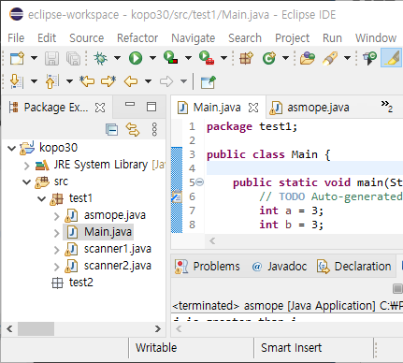
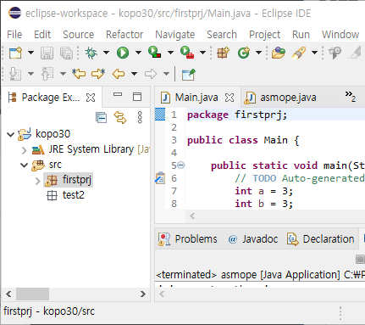
P1 : Change the package name and run it again

Slide 11
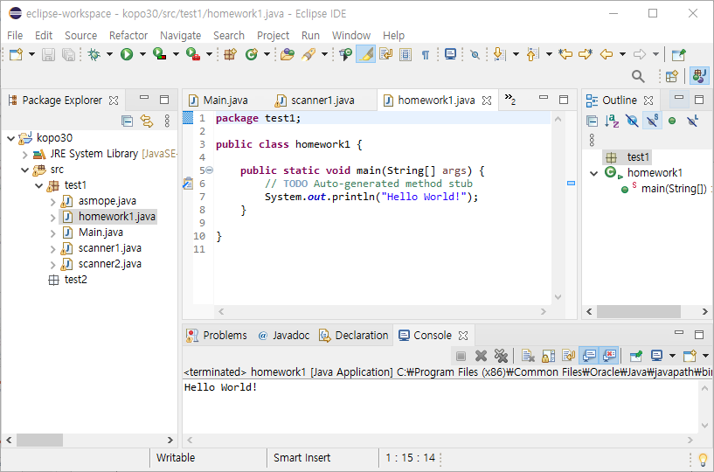
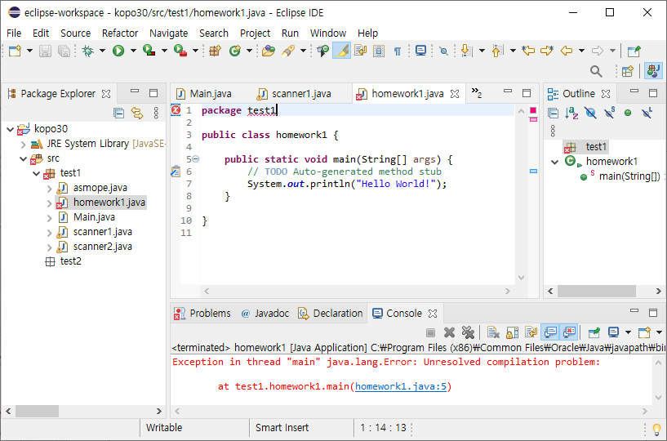
P2 : Remove the semicolon and run it again

Slide 12
Q9* : Search for Java access modifiers and List them up
접근제어자
private
default
protected
public
private, default, protected, public 순으로 보다 많은 접근을 허용한다.

Slide 13
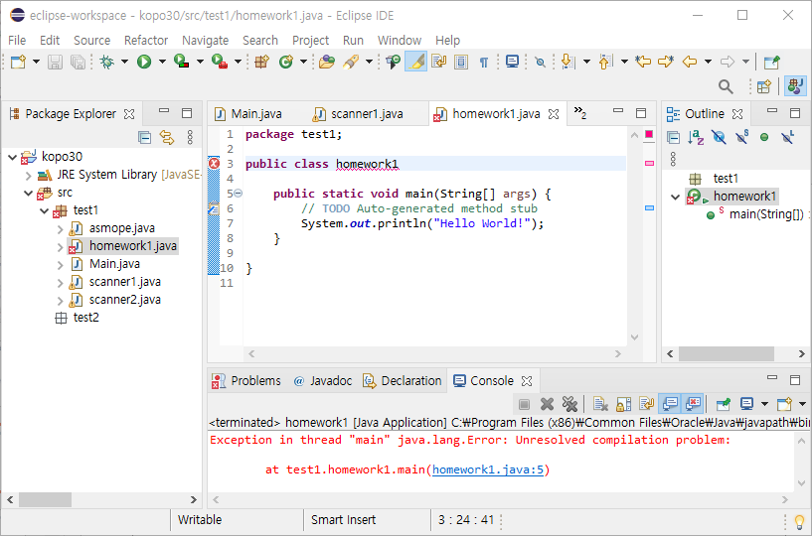
P3 : Remove the bracket and run it again

Slide 14
Q10* : Where’s closed bracket to the line #3
라인 10번에 위치하고 있다.

Slide 15
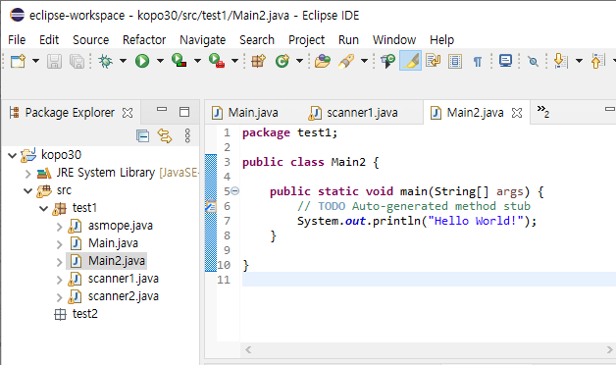
P4 : Change the class name and run it again

Slide 16
Q11* : Search for Java attributes and List them up
attribute는 field와 같은 용어이며 클래스에 포함된 변수(variable)를 의미한다.
클래스 내에서 필드는 선언된 위치에 따라 다음과 같이 구분된다.
클래스 영역에 위치한 변수 중 static 키워드를 가지는 변수를 클래스 변수(static variable)라고 한다.
클래스 영역에 위치한 변수 중 static 키워드를 가지지 않는 변수를 인스턴스 변수(instance variable)라고 한다.
메소드나 생성자, 초기화 블록 내에 위치한 변수를 지역변수(local variable)라고 한다.

Slide 17
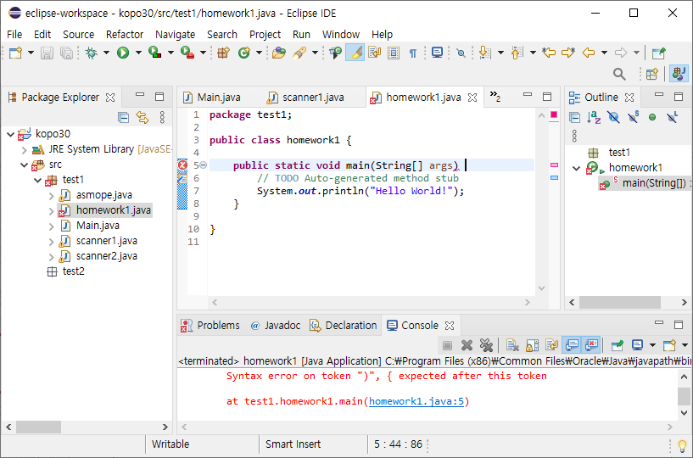
P5 : Remove the bracket and run it again

Slide 18
Q12* : Where’s closed bracket to the line #5
라인 8번에 위치하고 있다.

Slide 19
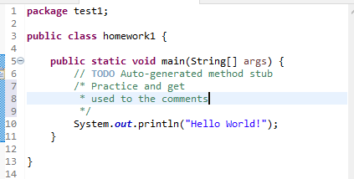
P6 : Practice and Get used to the comments

Slide 20
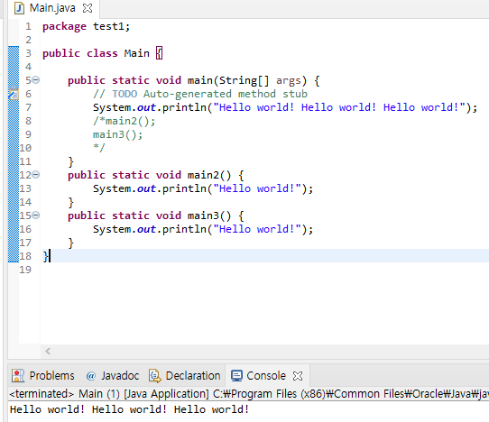
P7 : Print “Hello World!” three times in one line

Slide 21
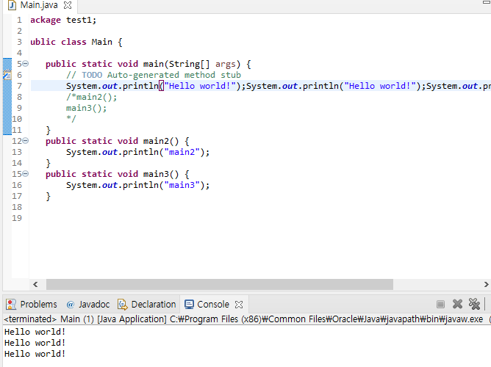
P8 : Print “Hello World!” three times in three lines

Slide 22
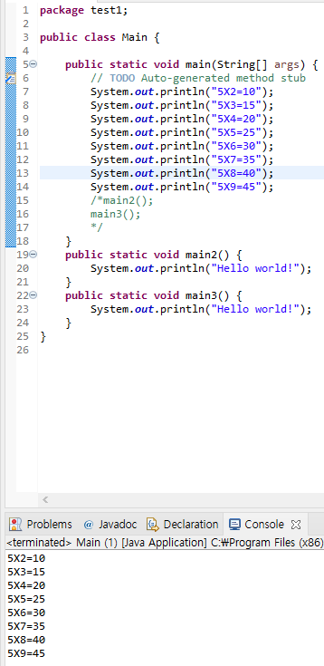
P9 : Print N times table

Slide 23
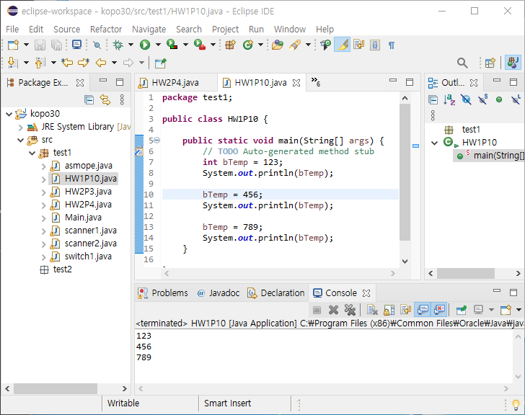
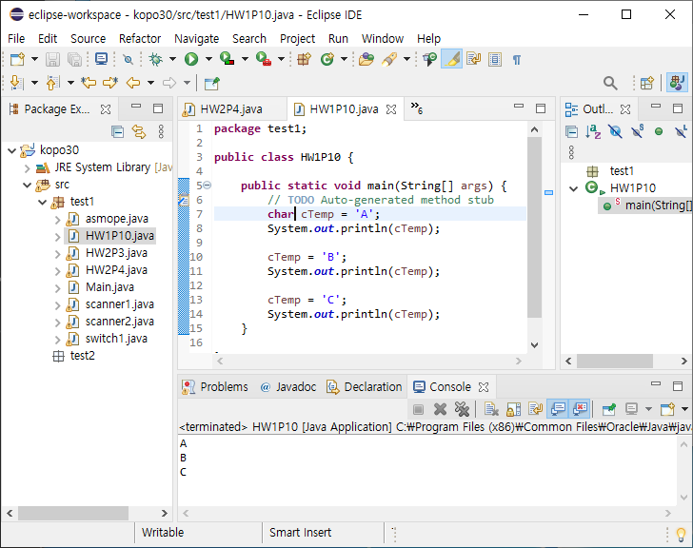
P10 : Practice this process with all the other data types

Slide 24
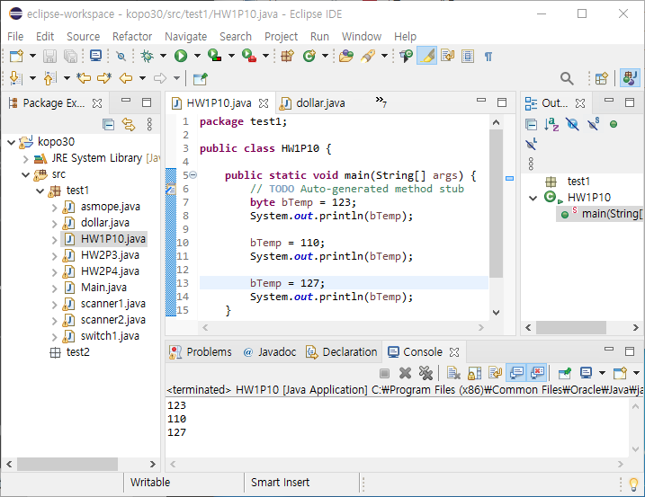
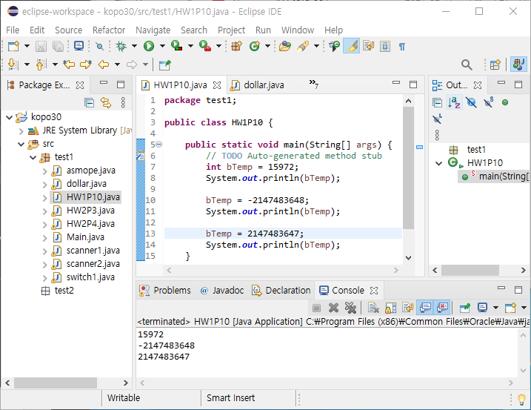
P10 : Practice this process with all the other data types

Slide 25
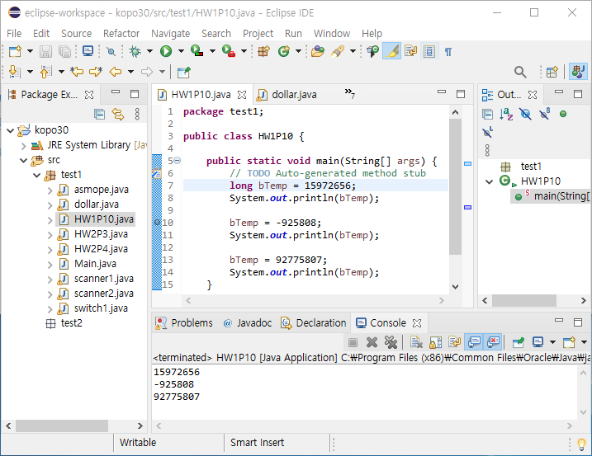
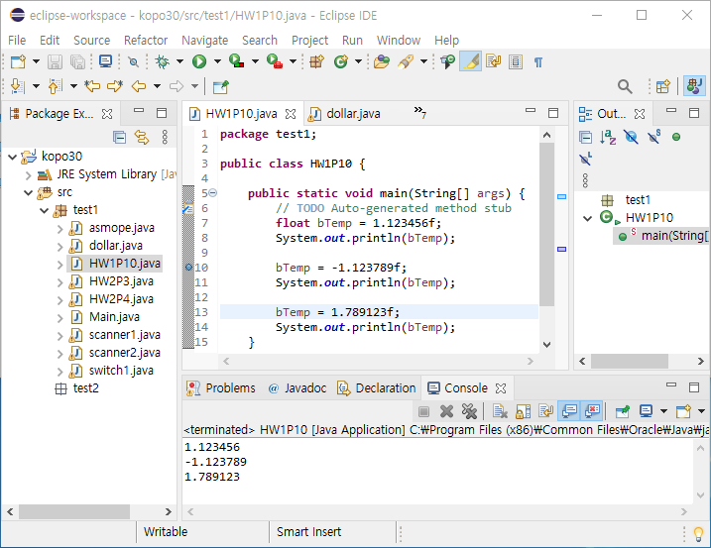
P10 : Practice this process with all the other data types

Slide 26
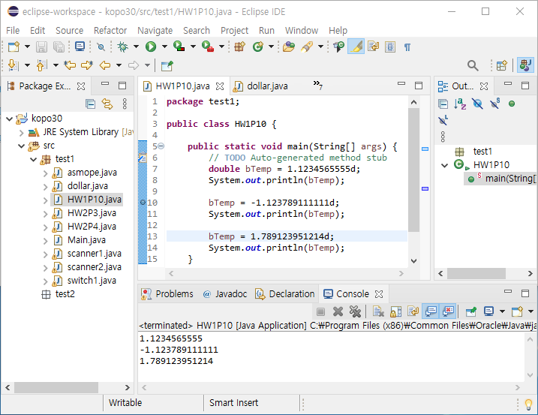
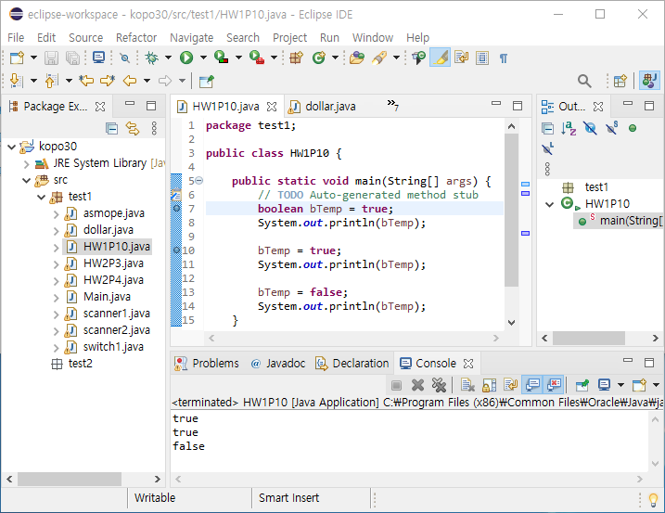
P10 : Practice this process with all the other data types

Slide 27
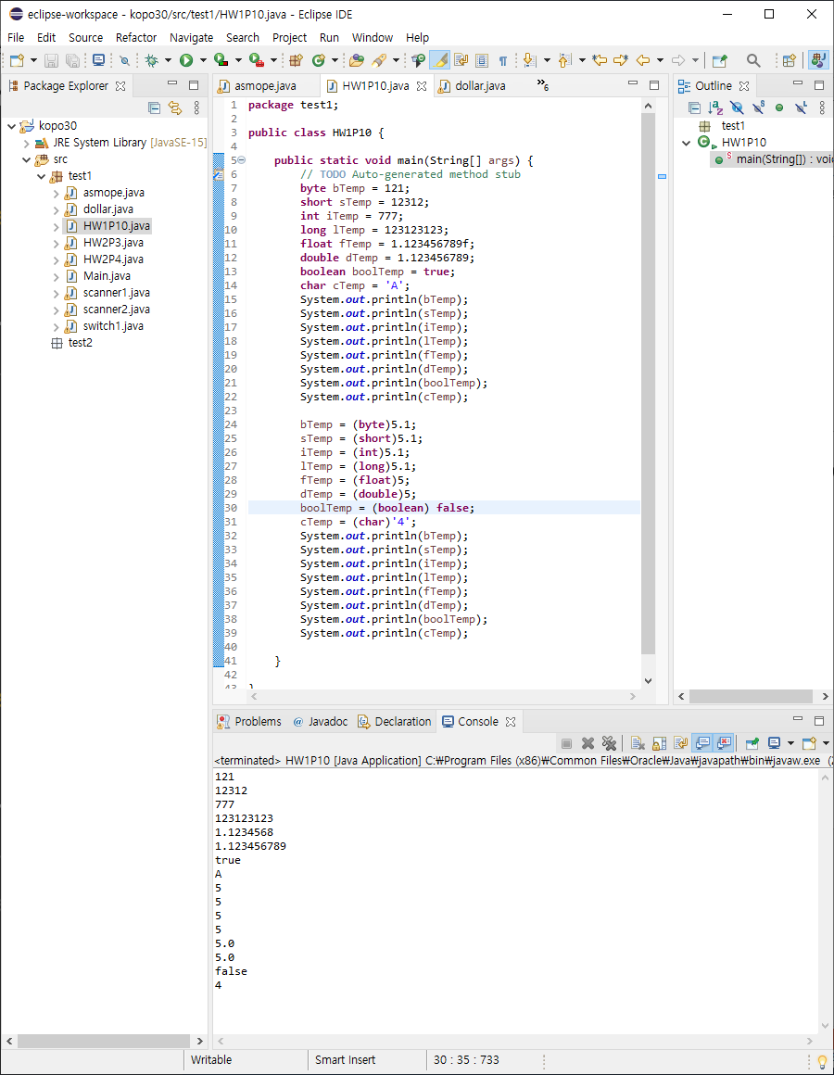
P11 : Practice this process with all the other data types

Slide 28
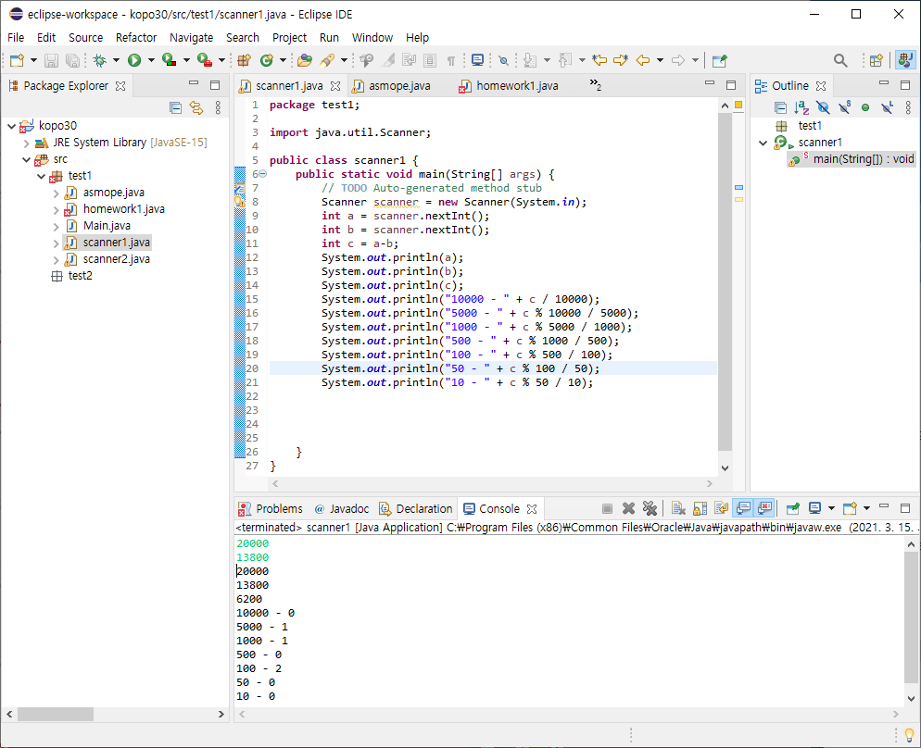
P12 : Calculating Change

Slide 29
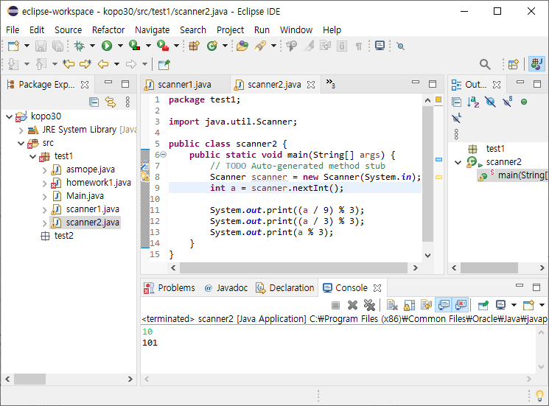
P13 : Base 10 to Base 3 Converter
정석

Slide 30
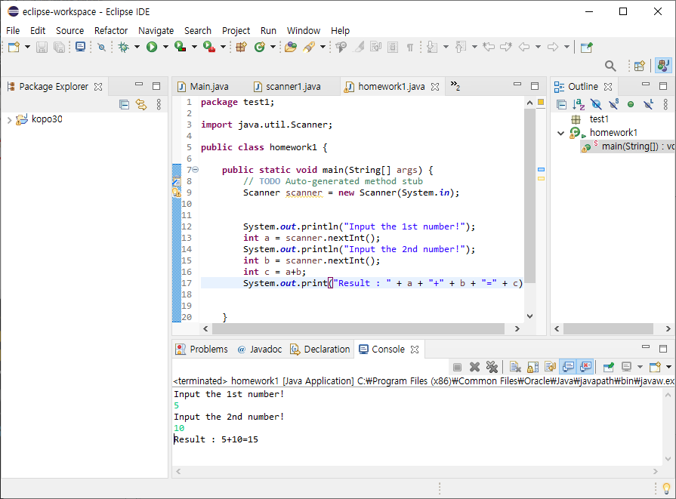
P14 : Compose a program with the conditions below

Slide 31
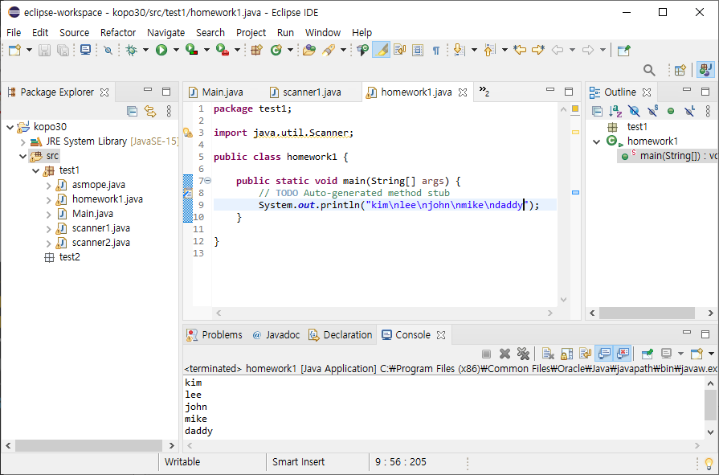
P15 : Compose a program with the conditions below

Slide 32
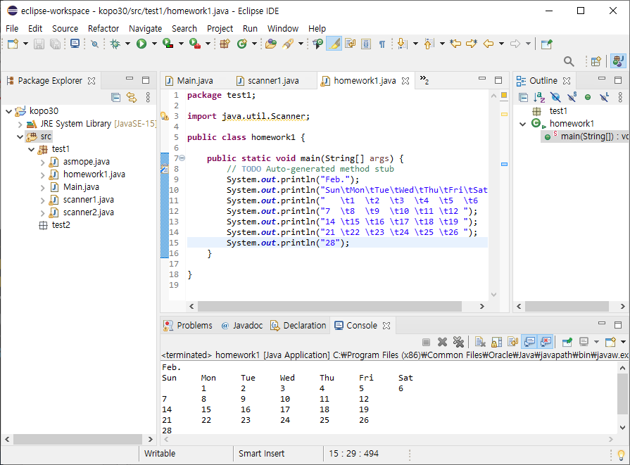
P16 : Compose a program with the conditions below

Slide 33
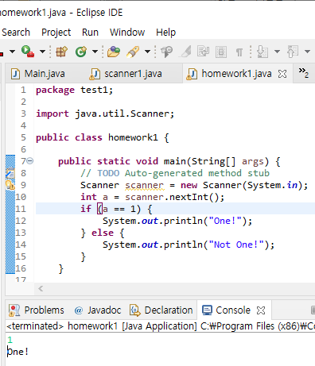
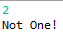
2-P1: Compose a program that distinguishes the input number

Slide 34
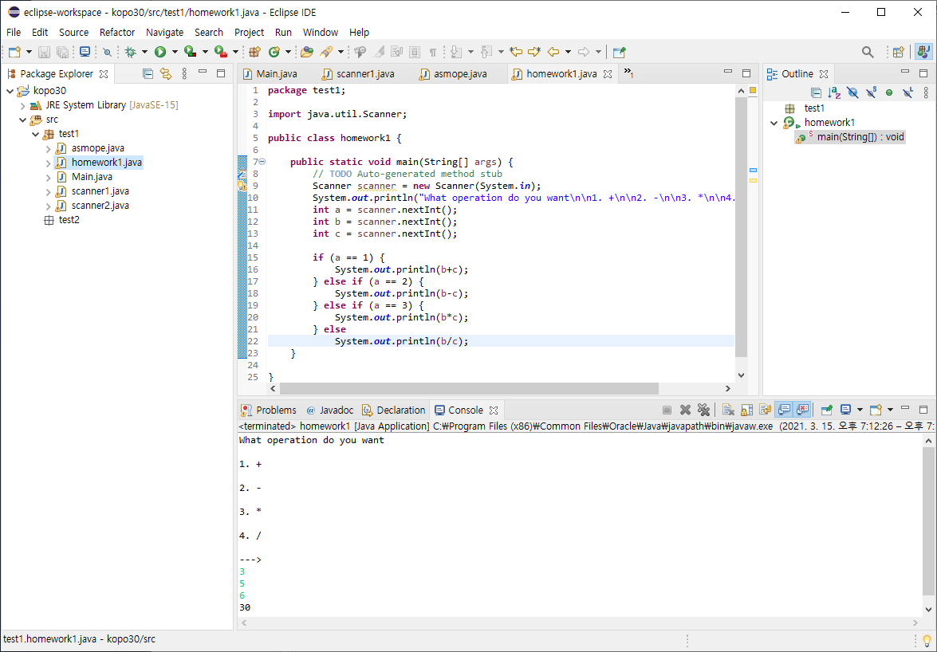
2-P2: Calculator

Slide 35
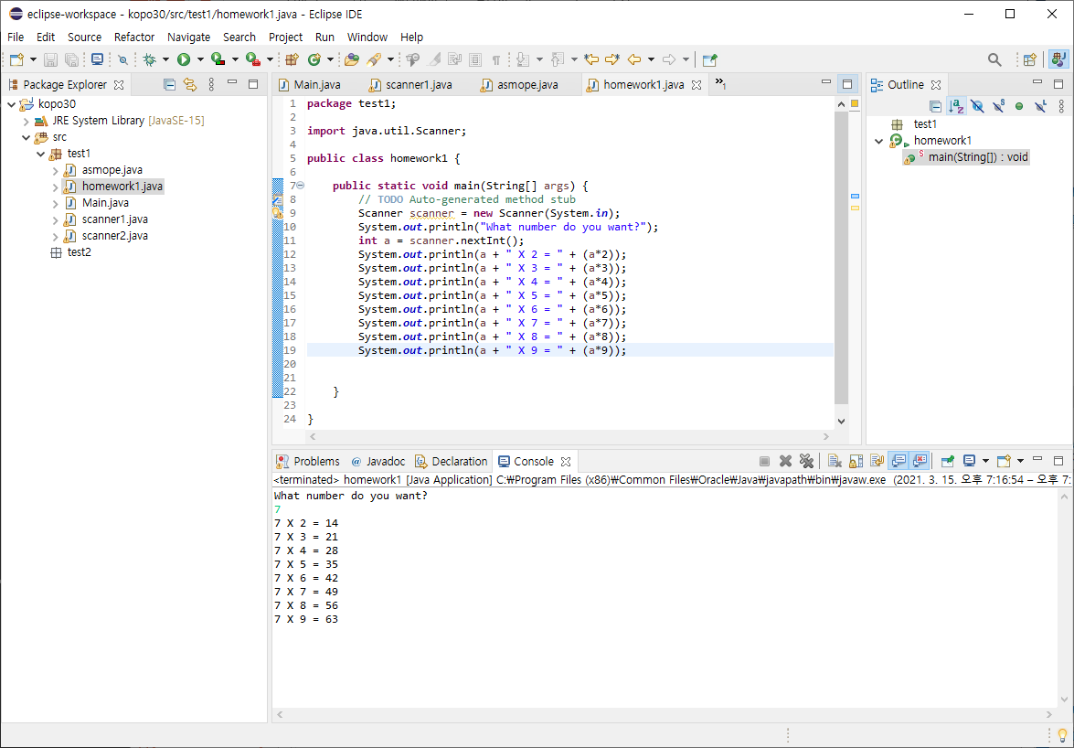
2-P3: Multiplication Table

